Slide 1
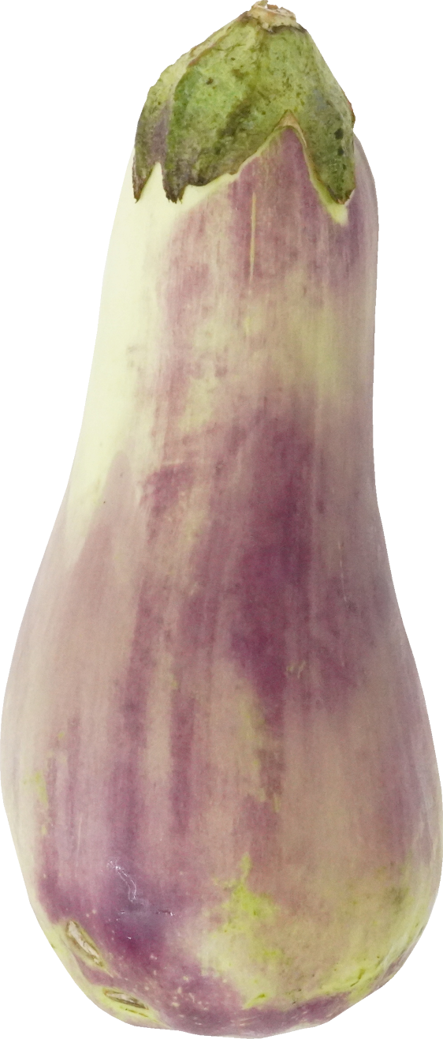
ナス界の大トロ？！
天狗なす
産地
奥三河地域
（設楽町、東栄町、豊根村）
特徴
果実が大きく、水分が豊富
たまに見られる奇形果が天狗の鼻みたい

